Slide 1
Дисциплина «Маркетинг и ценообразование» Лектор: Шоломицкая Т.М.
Тема 3 Товарная политика
2015 год

Slide 2
Тема 3 Товарная политика
Вопросы
1. Сущность товарной политики.
2. Жизненный цикл товара и разработка новых товаров.
3. Товарный знак; упаковка и маркировка товара. Брендинг.

Slide 3
Вопрос 1. Сущность товарной политики
Товарную политику называют «сердцем маркетинга», ядром (см. комплекс маркетинга).
Под товарной политикой понимают совокупность методов и инструментов формирования эффективного товарного ассортимента организации (рыночно-ориентированной производственной программы).
По содержанию, товарная политика может быть представлена следующими элементами:
- пpoдyктoвaя пoлитикa в yзкoм cмыcлe (пpoдyктoвыe нoвoввeдeния, пpoдyктoвoe вapьиpoвaниe, пpoдyктoвoe элиминиpoвaниe);
- пpoгpaммнo-accopтимeнтнaя пoлитикa;
- пoлитикa oбcлyживaния пoкyпaтeлeй;
- гapaнтийнaя и cepвиcнaя пoлитикa.

Slide 4
Вопрос 1. Сущность товарной политики
Элeмeнтaми тoвapнoй пoлитики пpeдпpиятия c пoзиций пpeдлoжeния являютcя:
- oбнoвлeниe пpoдyкции;
- мoдepнизaция и диффepeнциaция пpoдyкции;
- cнятиe ycтapeвшeй пpoдyкции c пpoизвoдcтвa;
- дивepcификaция пpoдyктoвoй пpoгpaммы, pacшиpeниe или cyжeниe пpoдyктoвoй пpoгpaммы.
Элементами товарной политики с позиций cпpoca выступают:
- peшeния, cвязaнныe c выбopoм тopгoвoй мapки;
- peшeния, cвязaнныe c нaбopoм дoпoлнитeльныx и cepвиcныx ycлyг, oкaзывaeмыx потребителям.

Slide 5
Вопрос 1. Сущность товарной политики
Товарная номенклатура – это совокупность всех производимых и предлагаемых фирмой для продажи товаров и услуг. Можно выделить группы товаров, схожих по своим потребительским характеристикам или призванных удовлетворять определенную потребность, то есть ассортиментные группы (ассортиментная группа состоит из отдельных ассортиментных позиций – марок, моделей, разновидностей).
Товарный ассортимент. Совокупность всех ассортиментных групп товаров, производимых предприятием.
Характеристики (показатели) ассортимента:
- широта (количество изготовляемых ассортиментных групп);глубина (количество ассортиментных позиций в ассортиментной группе);
- насыщенность (количество ассортиментных позиций во всех ассортиментных группах);
- гармоничность (степень близости товаров различных ассортиментных групп с точки, зрения их потребителя или каких-то иных показателей).

Slide 6
Вопрос 1. Сущность товарной политики
Товар – любой материальный предмет, услуга (или объект интеллектуальной собственности), подлежащий продаже или обмену физическим и (или) юридическим лицам. Практика товарообмена возникла ещё в первобытно-общинном строе, когда производство материальных благ стало предполагать избыточность.
Одним из ключевых выступает понятие «качество товара».
- Реальное качество – это качество, реально присущее товару. Об этом качестве знают производители и специалисты, знакомые с технологическими особенностями производства и использования товара.
- Воспринимаемое качество – это качество товара в сознании потребителей. Оно может быть лучше или хуже реального качества.
В маркетинге «не столь важно, что думает о товаре производитель, гораздо важнее то, что думают о нем покупатели и маркетинговые посредники».

Slide 7
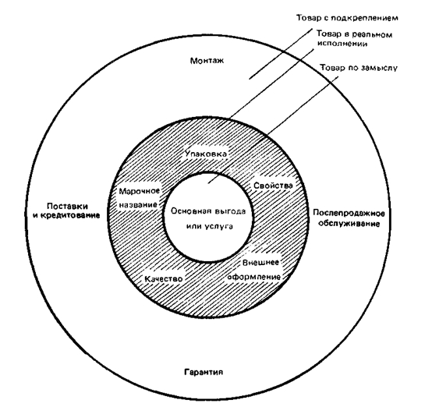
Вопрос 1. Сущность товарной политики

Slide 8
Вопрос 2. Жизненный цикл товара и разработка новых товаров
Жизненный цикл товара (ЖЦТ) – период времени, в течение которого товар обращается на рынке.
Традиционно, выделяют следующие этапы (стадии) ЖЦТ:
1. Этап выхода товара на рынок – период начала сбыта, прибыли на этом этапе может не быть.
2. Этап роста – период быстрого роста продаж и прибыли.
3. Этап зрелости – период замедления темпов сбыта ввиду конкуренции, прибыль стабилизируются (модифицируют комплекс маркетинга).
4. Этап упадка – период резкого падения сбыта, снижения прибыли, предваряет уход товара с рынка.

Slide 9
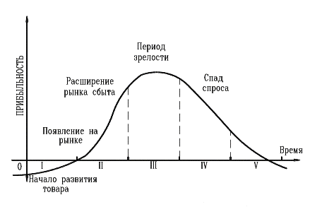
Вопрос 2. Жизненный цикл товара и разработка новых товаров

Slide 10
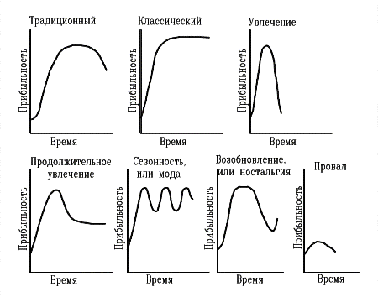
Вопрос 2. Жизненный цикл товара и разработка новых товаров

Slide 11
Вопрос 2. Жизненный цикл товара и разработка новых товаров
Эффективная товарная политика предполагает обновление ассортимента. Различают следующие этапы разработки новых товаров:
- поиск идей для создания нового товара (необходимость создания товара основывается на результатах исследований) ;
- оценка, отбор идей, обоснование выбора идеи;
- разработка концепции товара;
- маркетинговая и финансово-экономическая оценка идеи;
- создание товара;
-проведение пробного маркетинга (при производстве наукоёмкой продукции от проведения пробного маркетинга можно отказаться – ввиду риска быстрого копирования идеи конкурентами);
- реализация плана маркетинга.

Slide 12
Вопрос 2. Жизненный цикл товара и разработка новых товаров
Подходы к позиционированию товара:
1) базирующиеся на определенных преимуществах товара (услуги) - позиционирование по цене, позиционирование в зависимости от свойств товара и пр.;
2) базирующиеся на удовлетворении специфических потребностей или специального использования;
3) позиционирование с помощью определенной категории потребителей, уже купивших товар (услугу), или путем сравнения;
4) позиционирование с помощью устойчивых представлений.

Slide 13
Вопрос 3. Товарный знак; упаковка и маркировка товара. Брендинг
Товарный знак – зарегистрированное обозначение, присвоенное товару для его идентификации в отличие от других товаров (название, фраза, символ, образ или любая их комбинация, позволяющая связать продукт с конкретным производителем или поставщиком и отличить его от товаров конкурентов).
Торговая марка – индивидуализация товара или его производителя (продавца), посредством обозначения на товаре или упаковке.
Бренд (брэнд), первоначально – клеймо, фабричная марка; под брендом понимают название, знак, символ, цвет, изображение, звук (то есть, их комбинацию), необходимые для позиционирования товара компании; бренд является капиталом.

Slide 14
Вопрос 3. Товарный знак; упаковка и маркировка товара. Брендинг
Маркировка товара – один из инструментов идентификации товара и производителя, осуществляется посредством использования этикетки, ярлыка, штрих-кода. Этикетки и ярлыки имеют вид бирки, прикрепляются к товару. На этикетках и ярлыках могут быть изображены художественные композиции, фирменные логотипы и другие символические обозначения, дающие потребителю общее представление о товаре.
Этикетки необходимы для
- идентификации товара, обеспечения ассоциации с производителем;
- размещения обязательной информации;
- размещения рекламы.

Slide 15
Вопрос 3. Товарный знак; упаковка и маркировка товара. Брендинг
Упаковка – средство или комплекс средств, обеспечивающих защиту товара от повреждений и потерь, а окружающую среду – от загрязнения: упаковку называют «молчаливым продавцом» – она является носителем маркировки.
Различают следующие виды упаковки:
- внутренняя (первичная), вместилище товара;
- внешнюю (дополнительную), защита для внутренней упаковки;
- транспортная, вмещает определенное число уже упакованных единиц товара.

Slide 16
Вопрос 3. Товарный знак; упаковка и маркировка товара. Брендинг
Некоторые аспекты изучения брендов:
Бренд как энергия (Brand energy) – мера способности бренда влиять на покупателя, связанная с его покупательской верностью.
Бренд как капитал (Brand equity) – концепция, рассматривающая бренд как материальный, так и нематериальный актив, который можно покупать и продавать. Если бренд богатый и сильный, имеют в виду, что у него имеется большой капитал.
Бренд как индивидуальность (Brand personality, brand individuality) – персонификация образа бренда в сознании потребителя, выраженная в терминах индивидуальных черт человека.
Бренд как обещание (Brand promise) – выгоды и преимущества, которые ожидают получить потребители от данного бренда. Бренд как ценность (Brand values) – термин, используемый для описания финансовой ценности бренда.
Бренд как эмоциональный капитал (Brand-related emotional capital) – отражение эмоциональной лояльности сотрудников бренду компании.

Slide 17
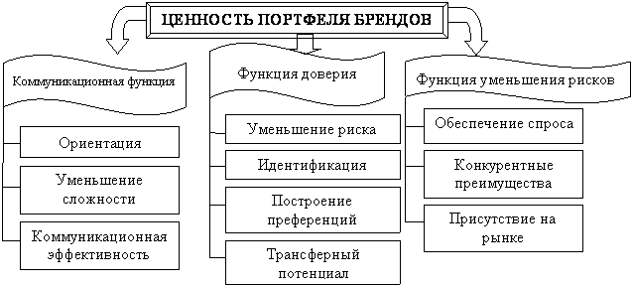
Вопрос 3. Товарный знак; упаковка и маркировка товара. Брендинг
Многие производители стремятся создать портфель брендов

Slide 18
Вопрос 3. Товарный знак; упаковка и маркировка товара. Брендинг
Брендинг – это деятельность по созданию долгосрочного предпочтения к товару, компании, основанная на повышении лояльности потребителей (и других групп), использующая товарный знак, упаковку, рекламные обращения, PR (и др.). Цель брендинга – повышение стоимости бизнеса посредством увеличения «клиентского капитала», увеличения нематериальных слагаемых стоимости бренда.

